Slide 1
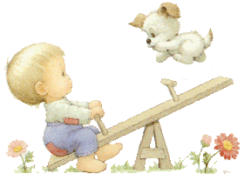
Родительское организационное собрание во второй младшей группе
«ЯГОДКИ»

Slide 2

Воспитатель группы:
Хороших Татьяна Анатольевна
МКДОУ «Большемуртинский детский сад № 1»

Slide 3

Цели родительского собрания:
Заинтересовать родителей в совместной работе, привлечение родителей к участию в воспитательном процессе;
Познакомить родителей с программой, задачами развития и воспитания детей;
Знакомство родителей между собой и с педагогами, воспитывающими ребёнка в дошкольном учреждении;
Создание эмоционально-положительного настроя на совместную работу, снятие барьеров в общении и переход к открытым, доверительным отношениям.

Slide 4
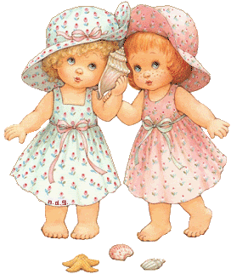
«От рождения до школы» под редакцией Васильевой.
Основные цели программы: обеспечение ребенку возможности радостно и содержательно проживать дошкольные годы; обеспечение охраны и укрепления его здоровья (как физического, так и психического); всестороннее и своевременное психическое развитие; формирование активного и бережно-уважительного отношения к окружающему миру; приобщение к основным сферам человеческой культуры (труду, знаниям, искусству, морали).

Slide 5

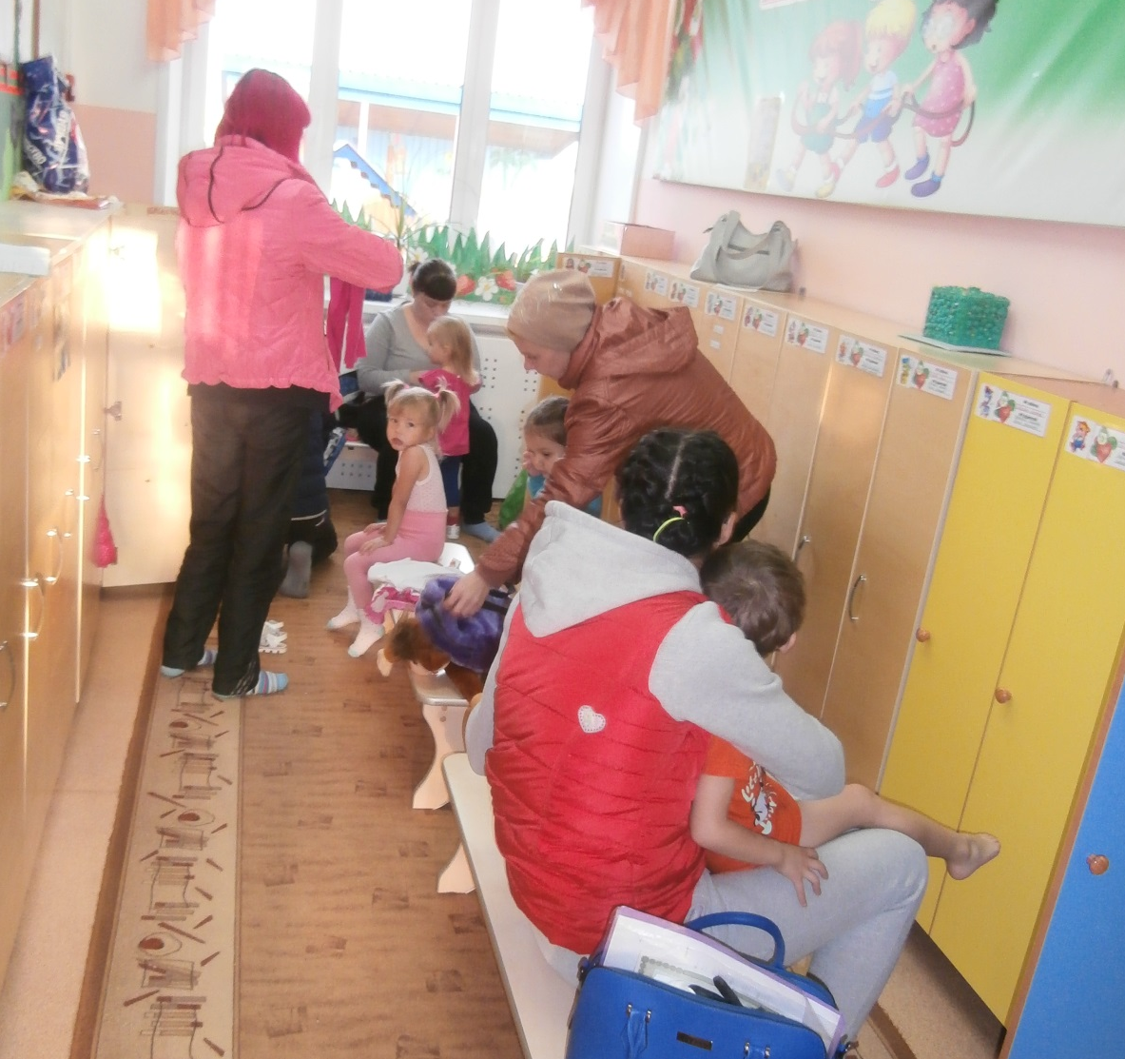
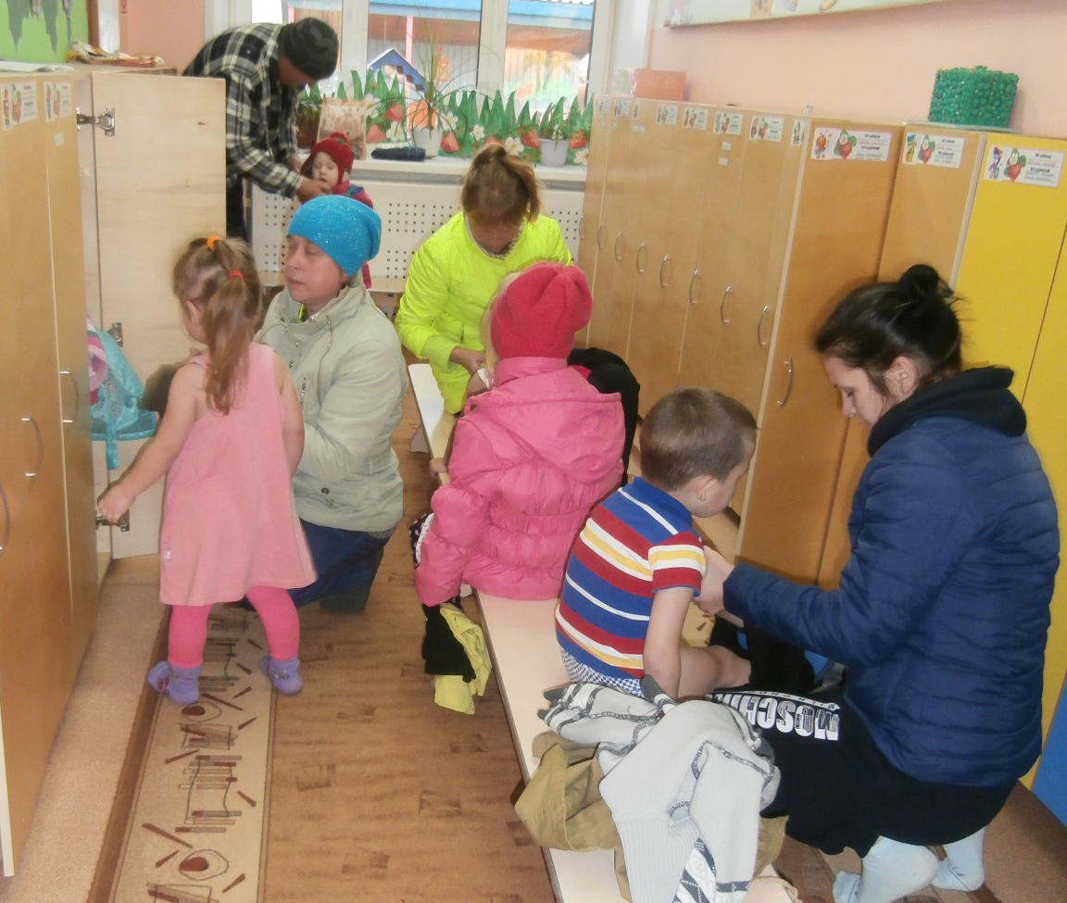
Утренний прием

Slide 6
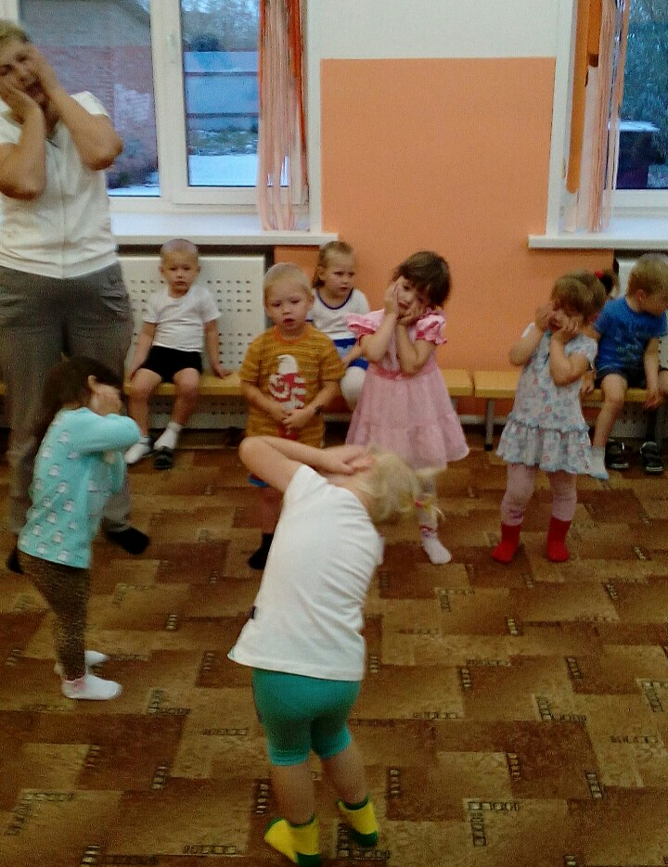
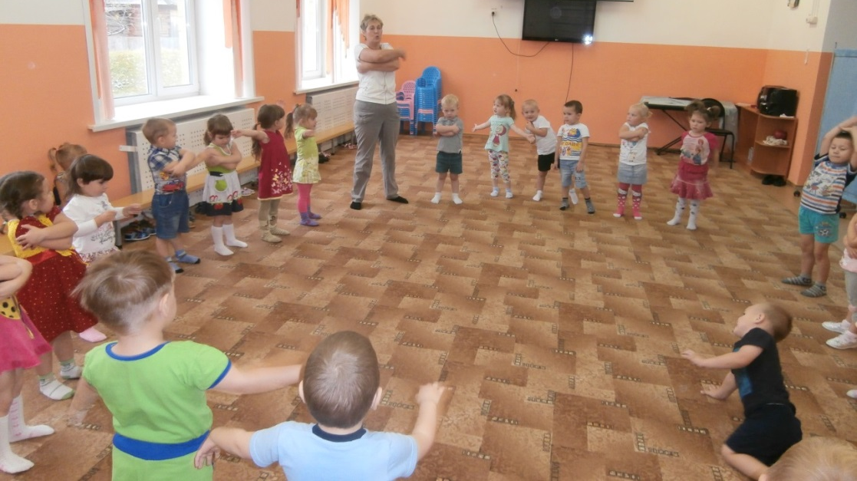
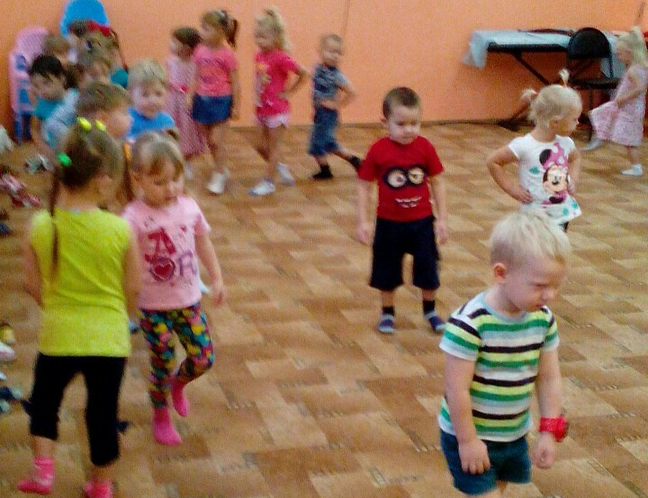
утренняя гимнастика

Slide 7
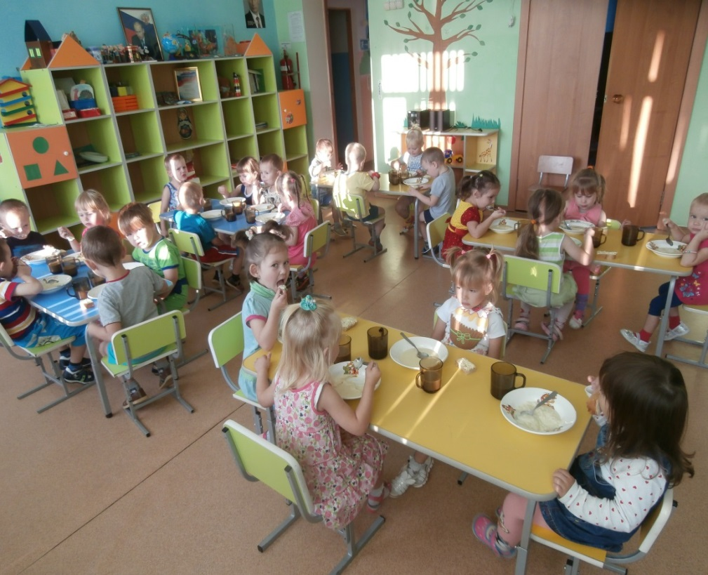
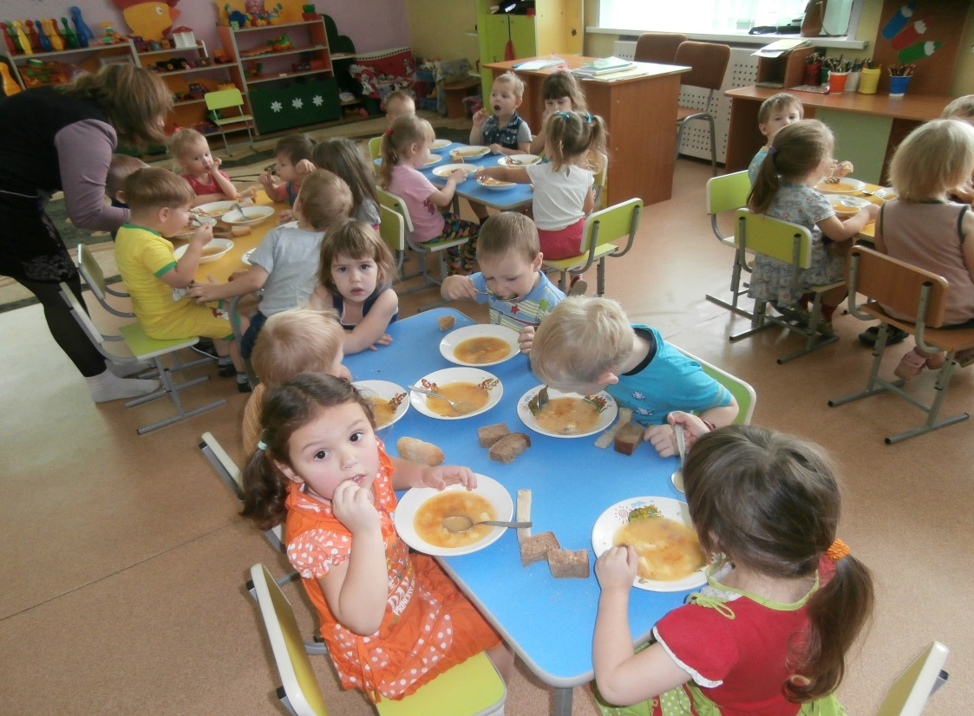
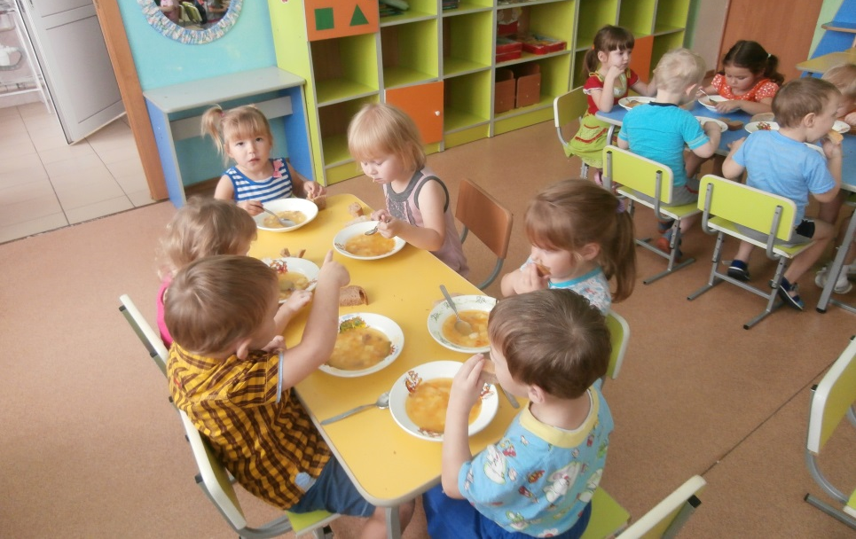

Завтрак, обед

Slide 8
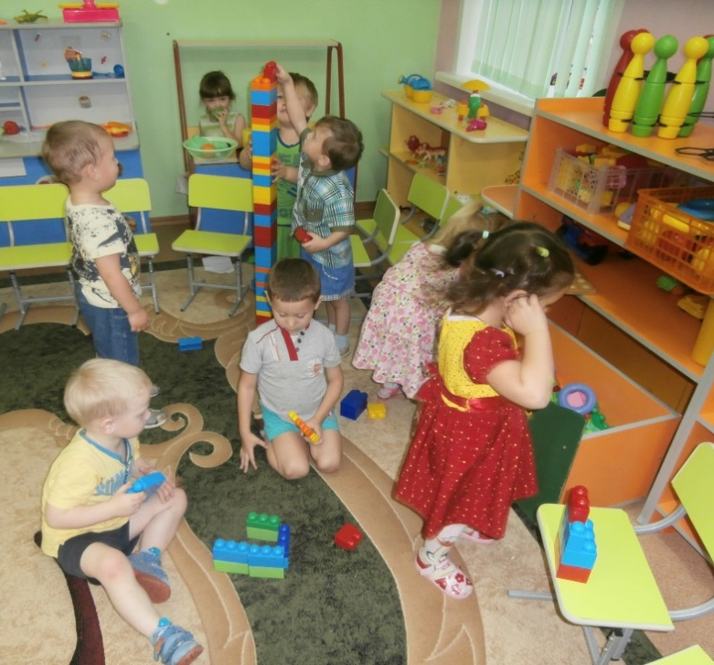
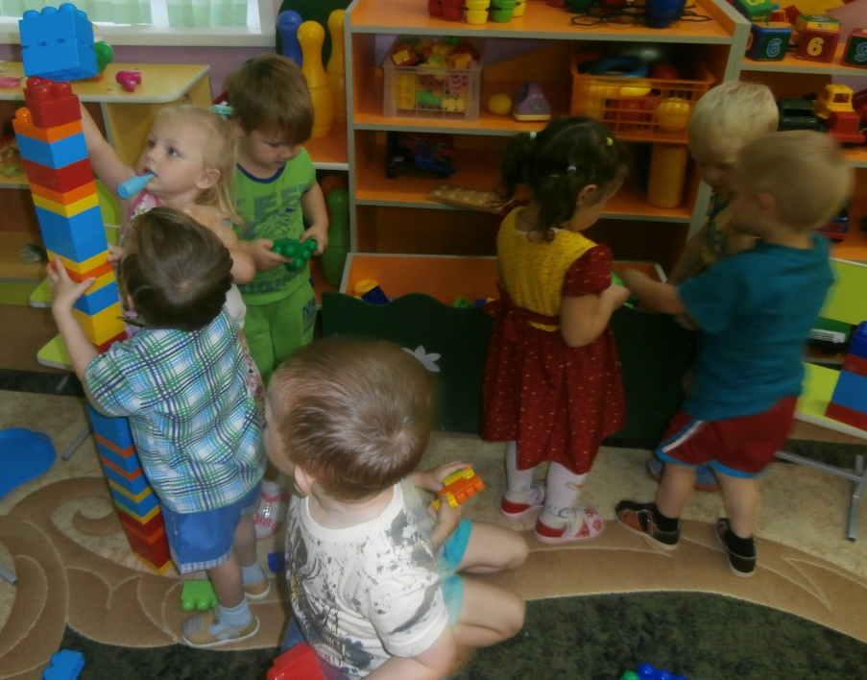

Конструирование

Slide 9
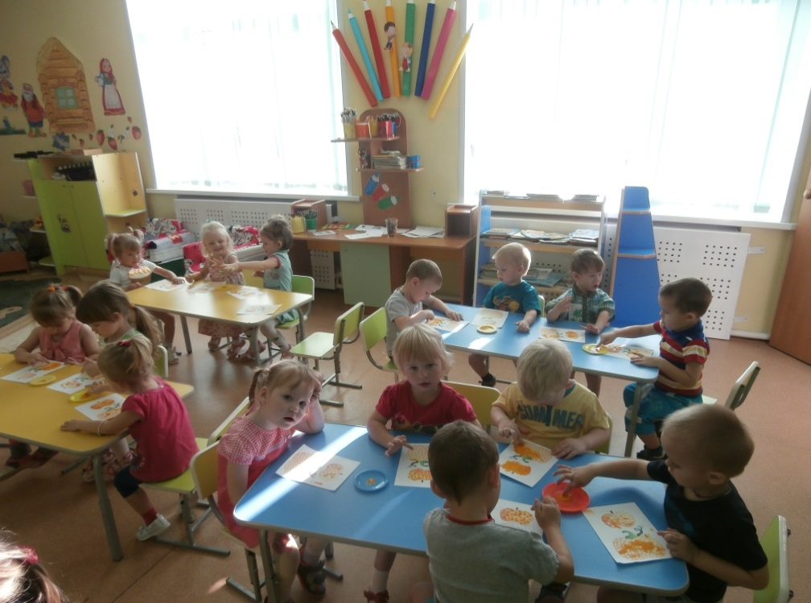
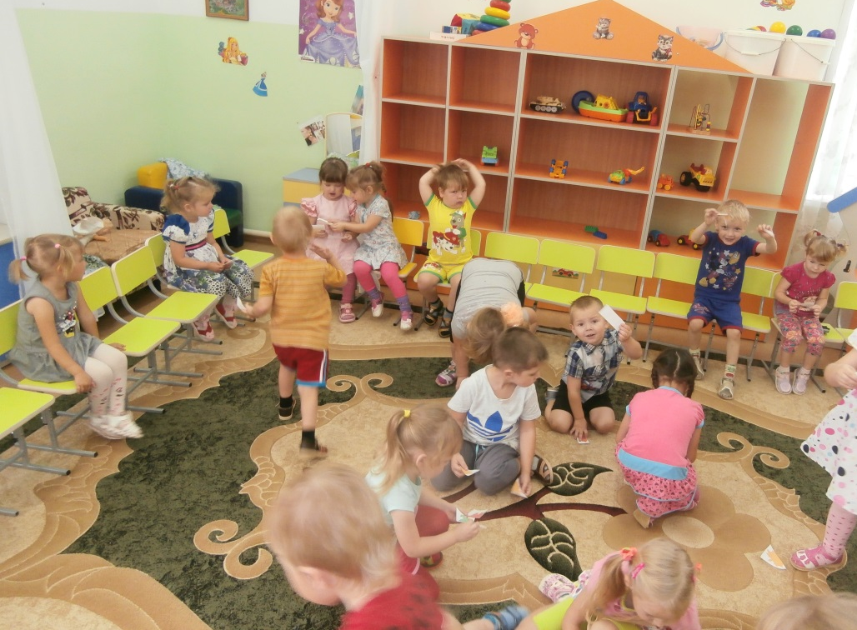
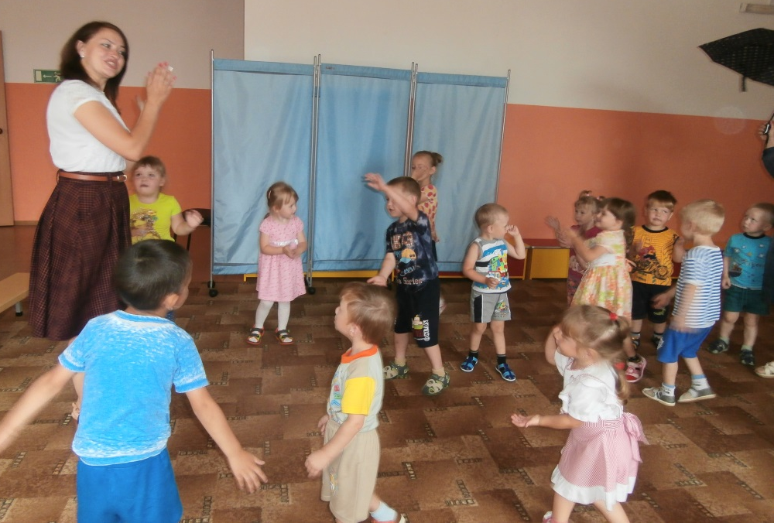
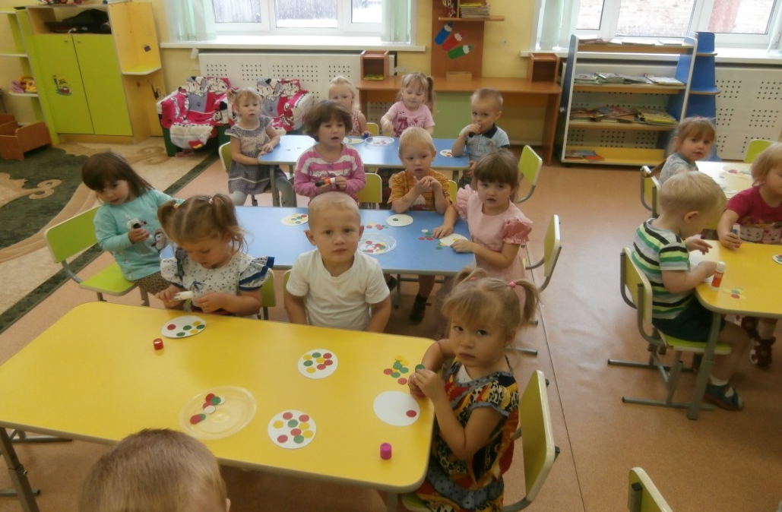
ЗАНЯТИЯ:

Slide 10
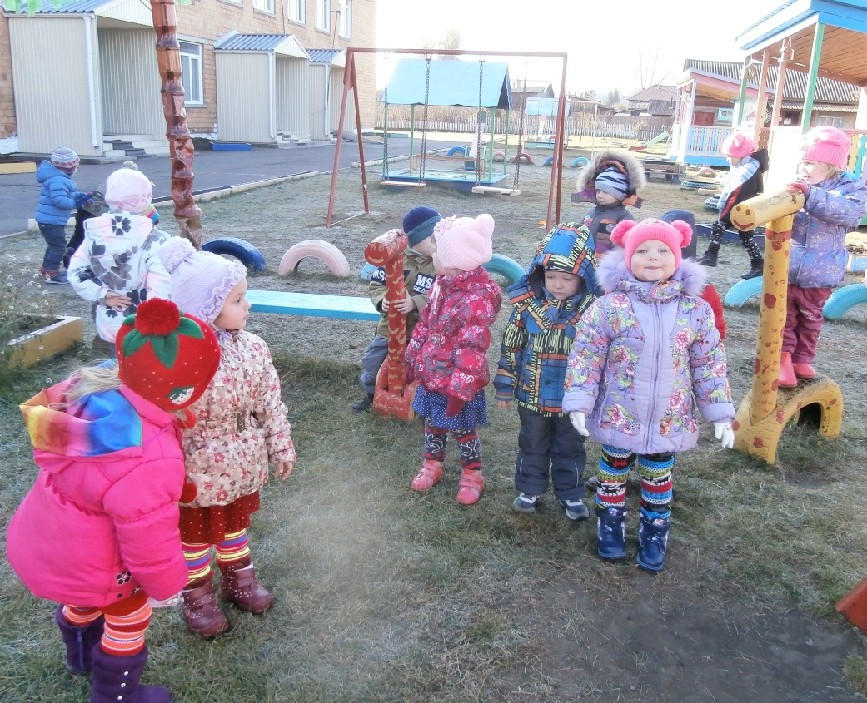
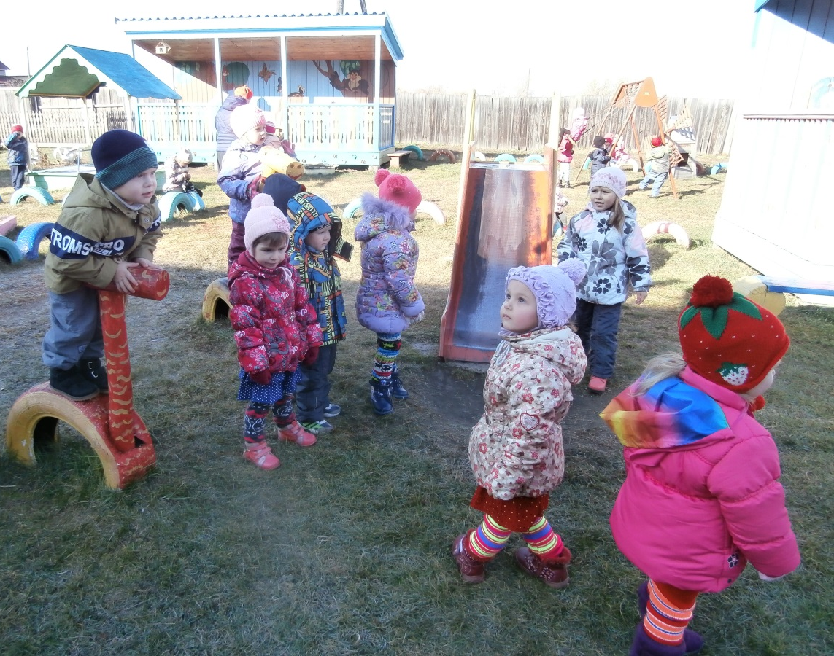
Прогулка

Slide 11
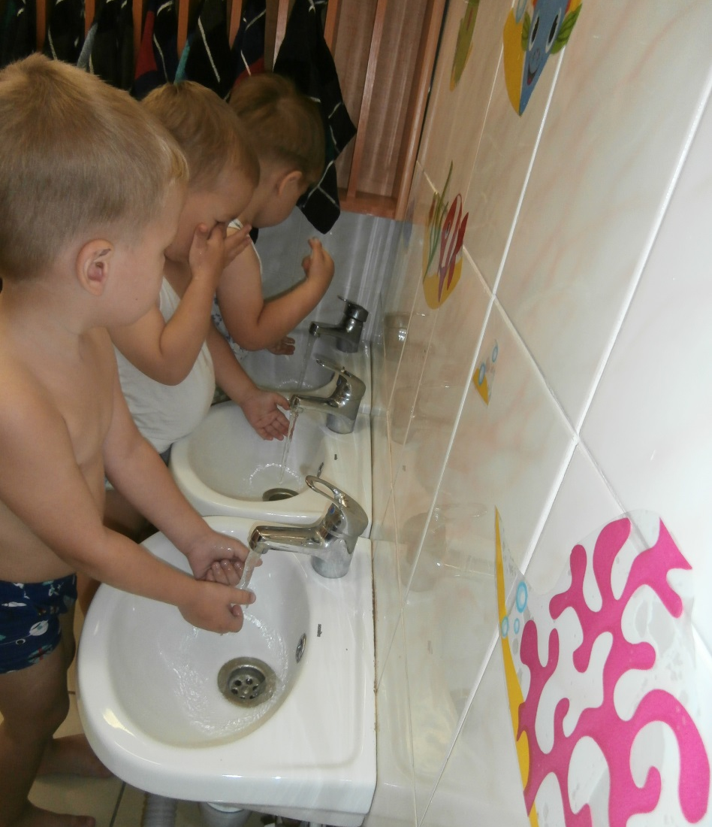
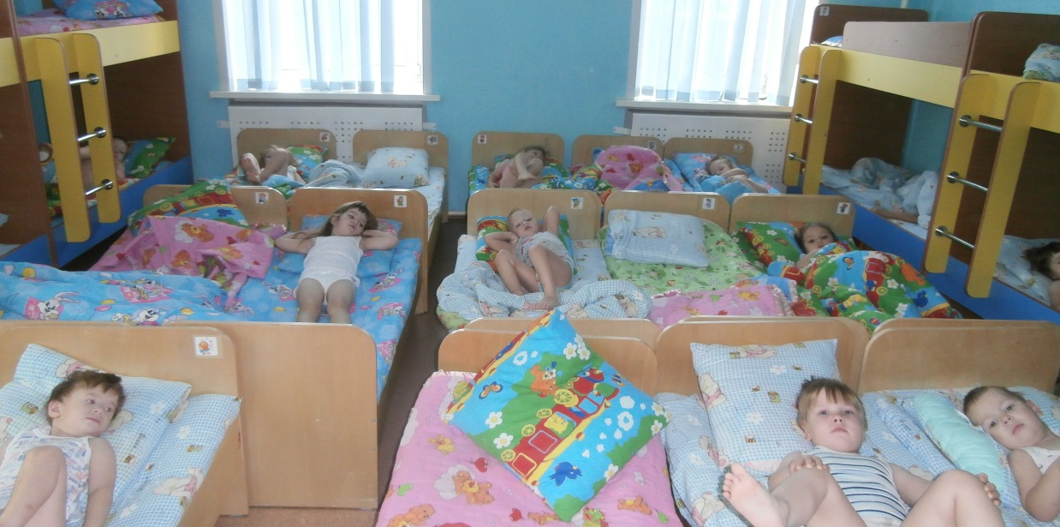
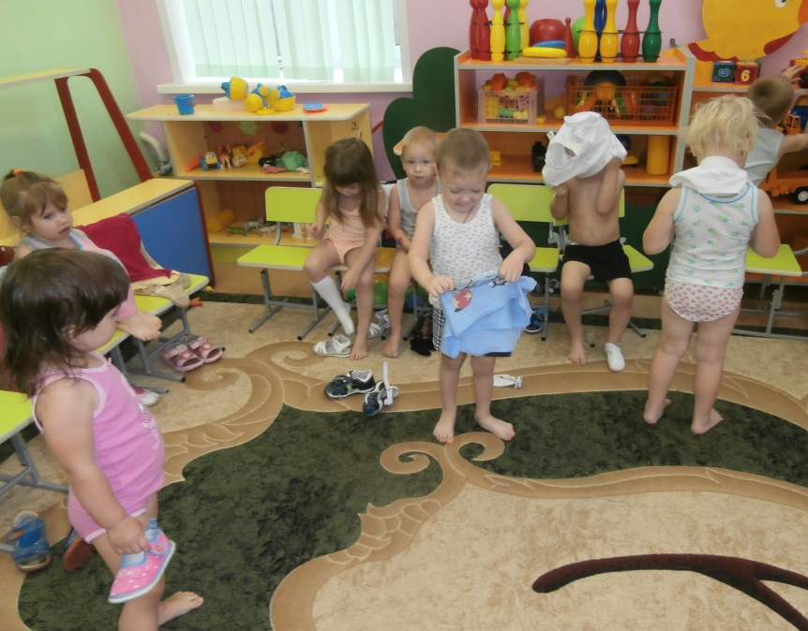
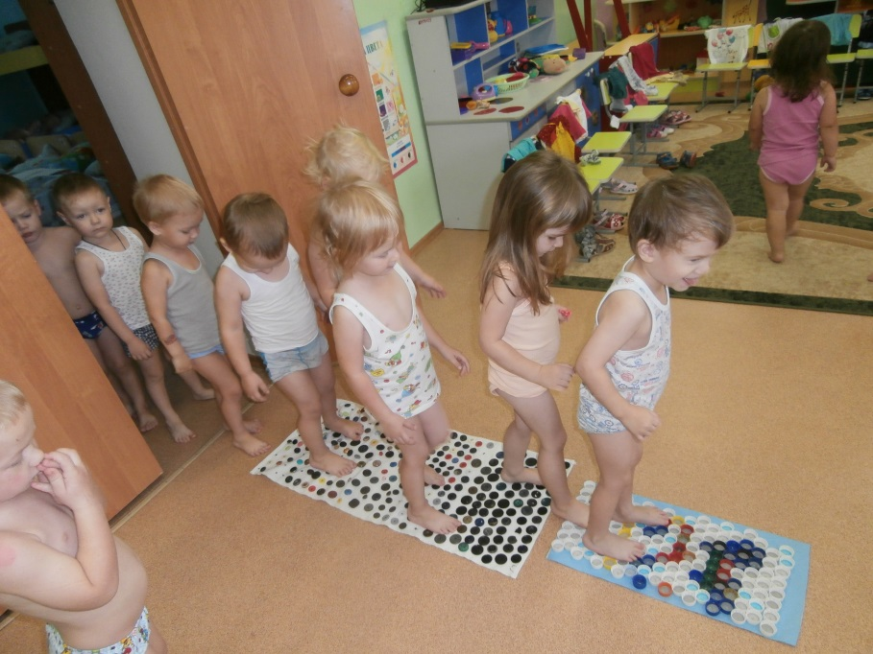
Сон. После сна

Slide 12
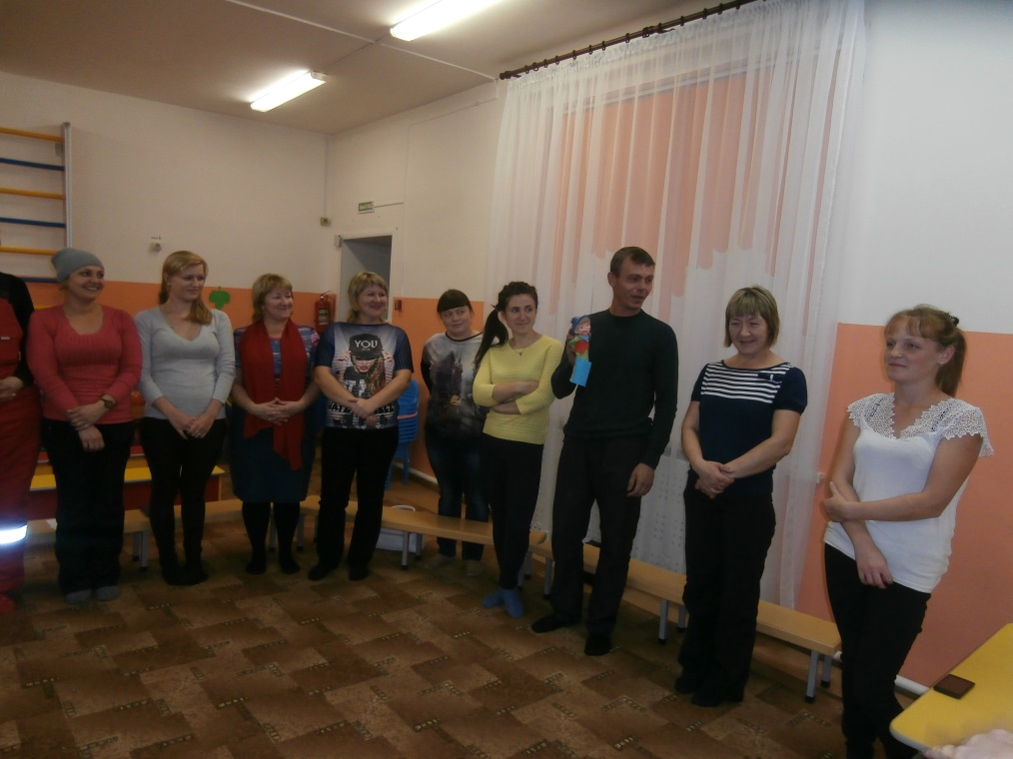
Итог родительского собрания
Знакомство родителей между собой
С помощью игры «Снежный ком»

Slide 13
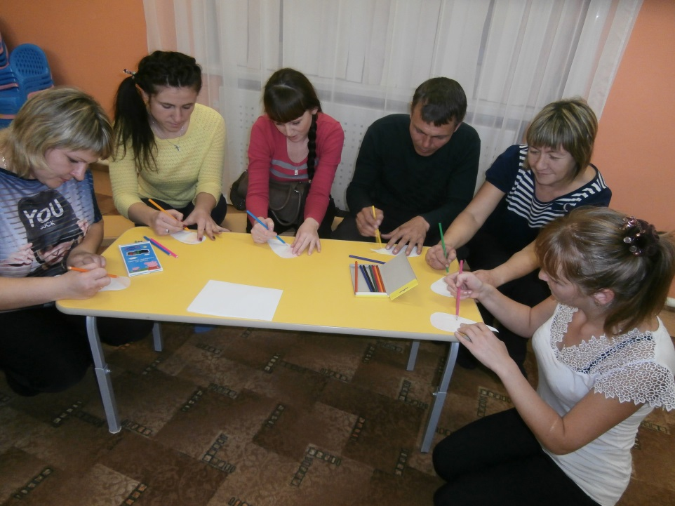
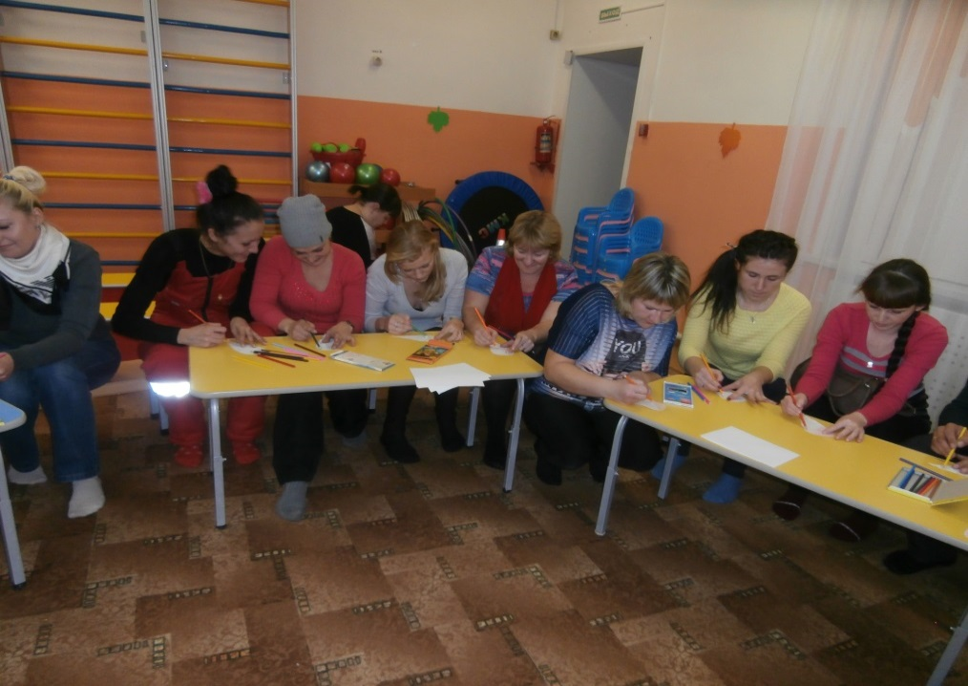
Правила нашей группы
Рисунок «Цветочек»

Slide 14
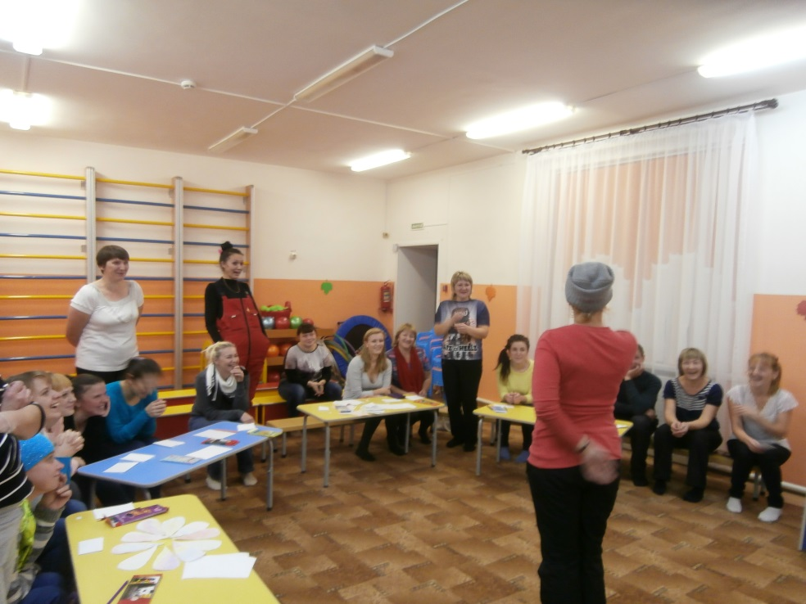
Разминка
Пантомимическая разминка «Найди пару»

Slide 15
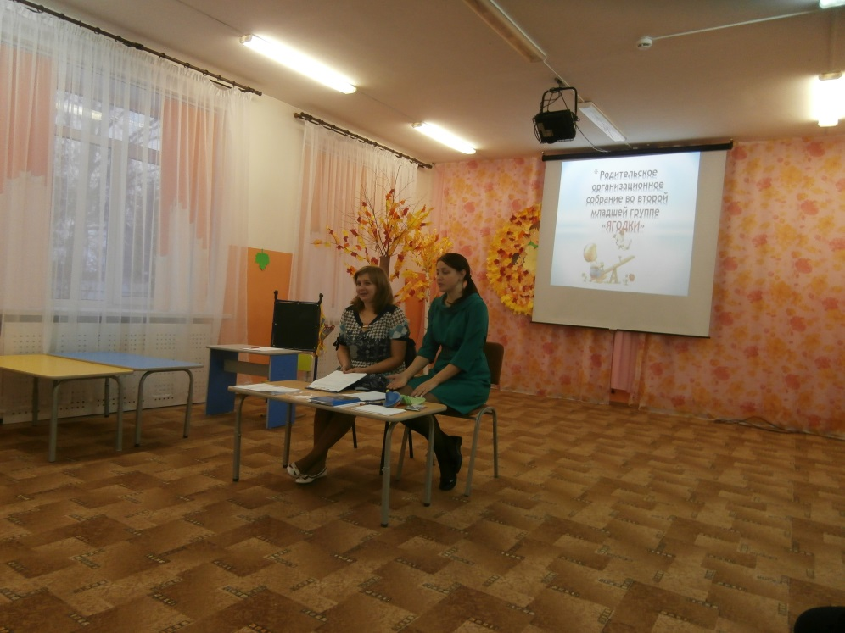
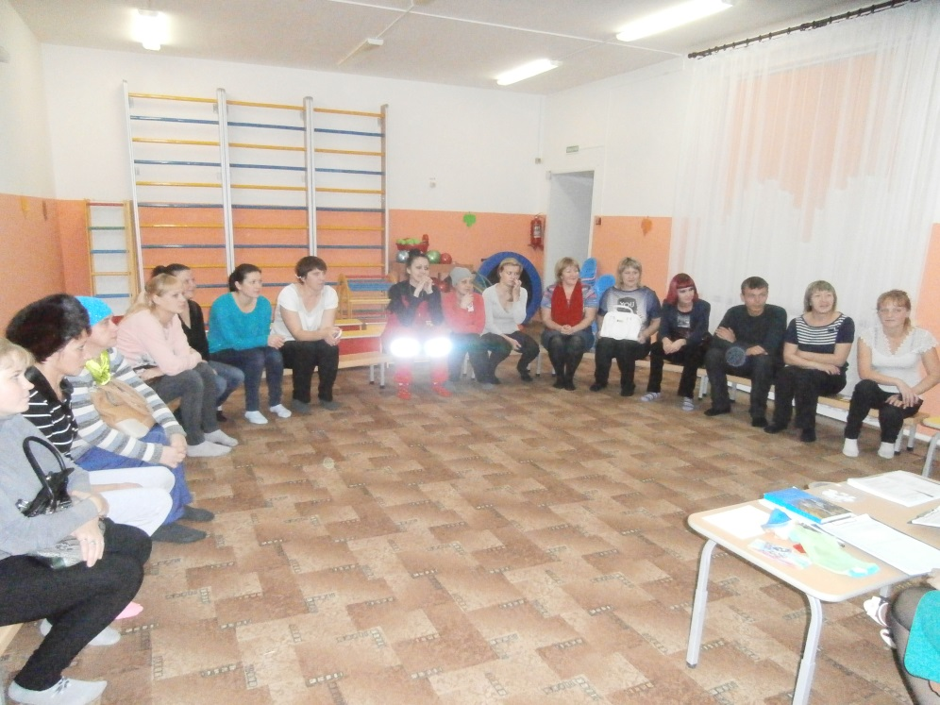
Знакомство с клубом «Молодые семьи»
«Солнечная семья»

Slide 16
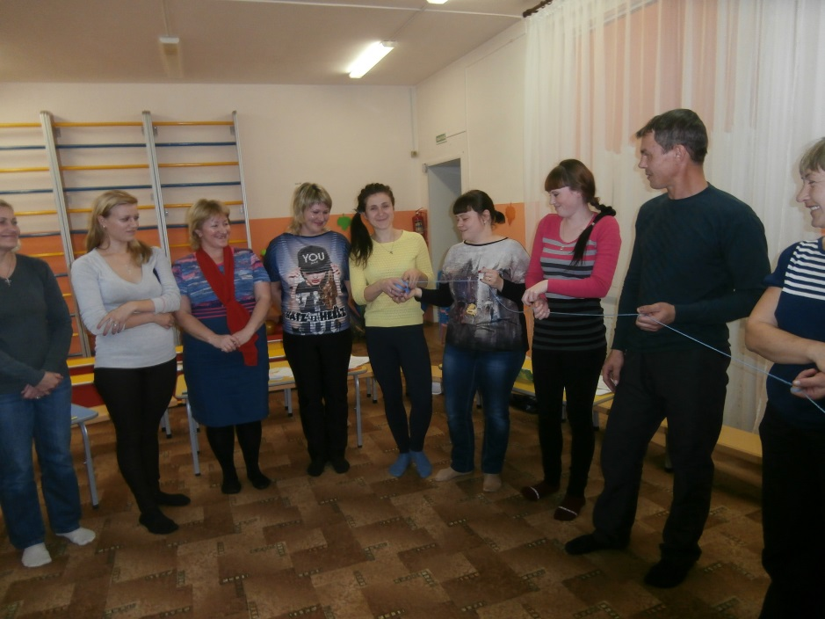
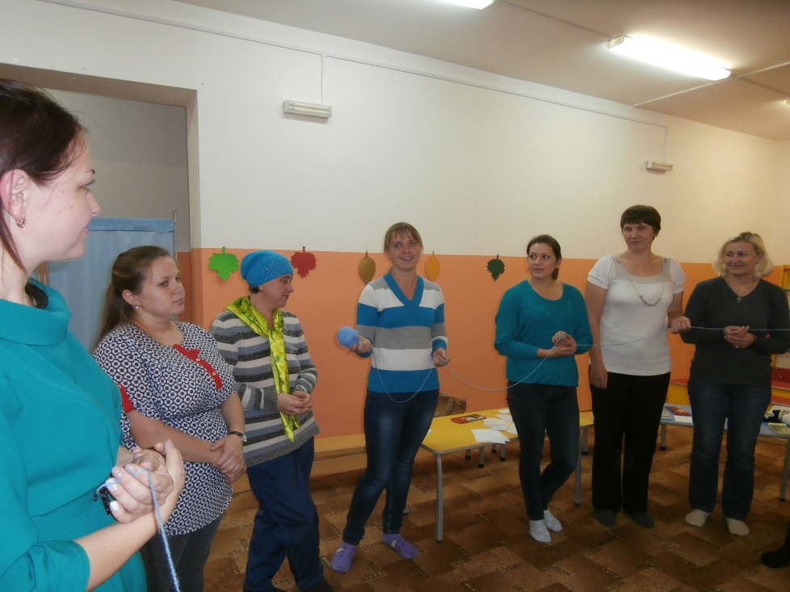
Заключительная часть
Игра «Связующая нить»

